Slide 1
Spark Tuning
Os maiores problemas de Jobs Spark

Slide 2
Spark Tuning
Fine
Tuning
Ajuste Fino
de Parâmetros
20%
Optimizations
Boas Práticas de Codificação,
Joins Otimizados
30%
File Storage
Formato arquivo, small Files, Skew
50%

Slide 3
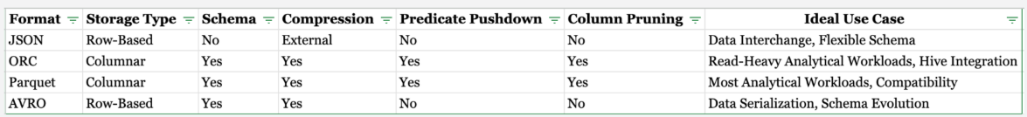
Storage
Formato de Arquivo não otimizado para o propósito.
Formatos de recepção - Camada Raw
Iceberg (Formato Lakehouse)
Transações ACID
Time Travel e Histórico (Permite Rollback, Auditoria e Reprodução de Alterações)
Open Source (Comunidade enorme)
Permite Streaming e Batch
Full Schema Evolution Native (Nao quebra quando você tem adição/remoção de colunas)
DML (Merge/Update e DELETE)
Selecionar somente colunas que vai usar e usar filtros para reduzir a amostra (Column Pruning e Predicate Pushdown)
Particionamento de Dados Eficiente (Foco em múltiplos de 32mb, 64mb,128mb…)
Usar o parâmetro `spark.sql.files.maxPartitionBytes` para Big Files e `repartition` logo no início para Small Files.

Slide 4
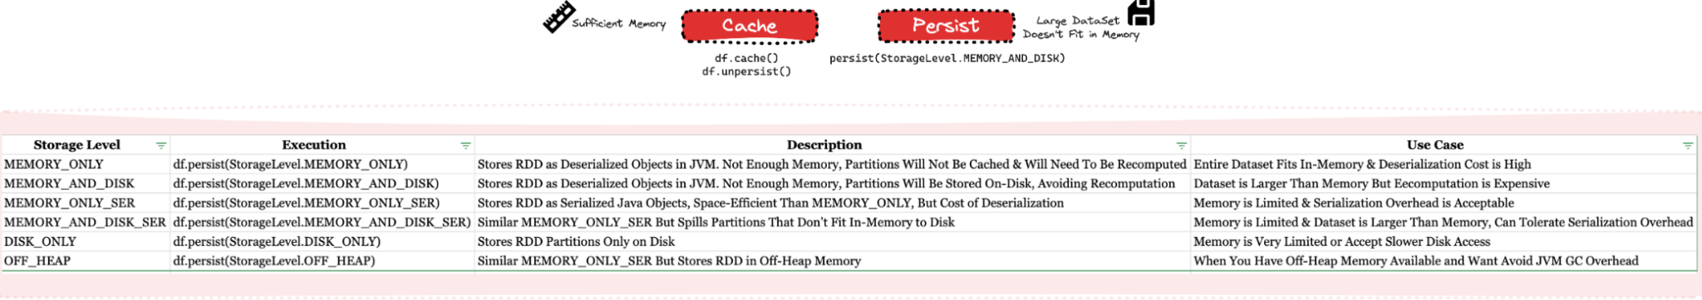
Shuffle
Sempre ocorre quando temos uma Wide Transformation (Troca de dados entre os workers). Por exemplo, `groupBy`, `orderBy`, `repartition` e etc.
Ações Úteis:
Usar Variáveis de Broadcast quando se tem um join entre um dataset grande e um dataset pequeno `df = broadcast(df)`.
Repartition/coalesce para quando se tem problemas na origem:
Regra Básica:
3x a 4x a quantidade de cores total do cluster.
Por exemplo: Cluster com 8 cores = 32 partições.
Aumentar a memória e reduzir a quantidade de cores pode ajudar.
Reduzir a quantidade de operações wide desnecessárias (Em especial o `orderBy`)
Realizar cache de operações custosas com `persist()` e `cache`.

Slide 5
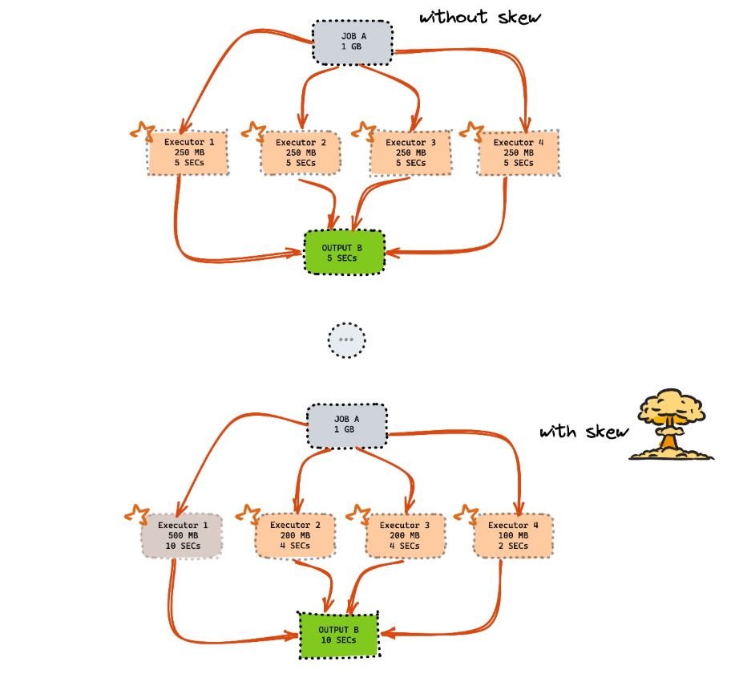
Skew
Ocorre quando o dataset está desbalanceado na origem.
Estratégias de Mitigação:
O ideal é resolver na origem (a depender do caso nao particionar)
Isolar o dado com skew e trabalhar ele separadamente.
Broadcast Hash Join
Usar Salting Keys ou `repartition` com uma custom key que nao seja desbalanceada.
Adaptive Querie Execution Ligado

Slide 6
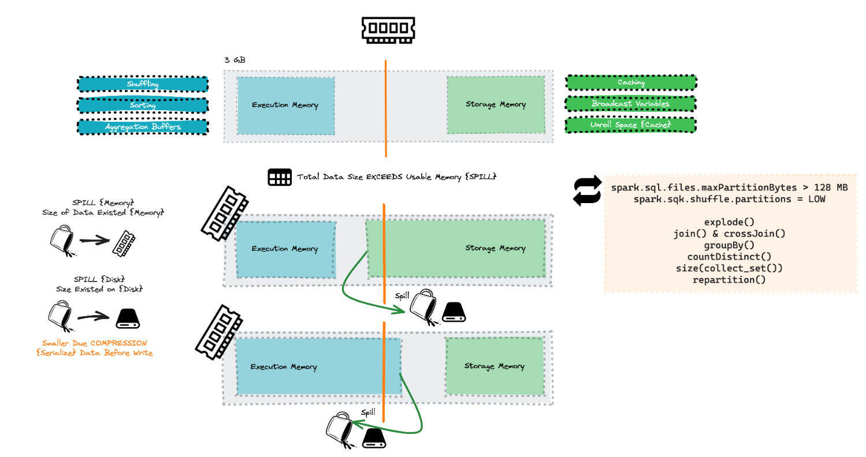
Spill e Serialization
Ocorre quando uma transformação estoura a memória do spark e ele precisa escrever esses dados temporariamente em disco. Para fazer isso ele realizar uma operação de serialização e deserialização para compactar e descompactar esses dados.
Estratégias de Mitigação
Aumentar a quantidade de workers (pode gerar shuffle).
Resolver problemas de Skew.
Gerenciar o partition size `spark.sql.files.maxPartitionBytes`.
Evitar operações como explode(), crossjoin().
Evitar Python UDFs, de preferência para uma pandas UDF (que usa conceitos do pyarrow) ou funções nativas do spark (sempre o ideal).

Slide 7
Melhores Práticas - A “colinha”
Extração:
Evitar formatos não otimizados para Big Data como JSON e TXT.
Resolver problemas de Data Skew na origem (partições desbalanceadas) otimizando o particionamento.
Prune Columns e Predicate Pushdown.
Broadcast Joins para datasets muito pequenos.
Transformação:
Usar `cache` em dataframes intermediários (Lembrar de fazer `unpersist()`!).
Evitar wide transformations usando lambda e RDD.
Otimizar joins com `broadcast()` nos dataframes alvo.
Escrita:
Otimizar a escrita usando Repartition ou Coalesce.
Particionamento (Se estiver no databricks, apenas acima de 1B linhas e usando liquid clustering, para os demais casos, só particionar quando o uso do `repartition/coalesce` não for suficiente para otimizar a leitura)
Usar formatos eficientes (Delta e Iceberg)

